Slide 1

Département Mathématiques Informatique
GLSID- BDCC
Projet d’innovation
Système de prise d’absence par la reconnaissance faciale
Soutenu le 10/06/2022
Présenté par :
Encadré par :
Pr Aziz DAAIF
Pr Zakaria EN-NAIMANI
Pr Mohamed MOUFID
Mohamed Amin SOUMIH
Mohcine AHADJANE
Bertrand T KAFANDO
Assimi DIALLO
Année Universitaire 2021/2022

Slide 2
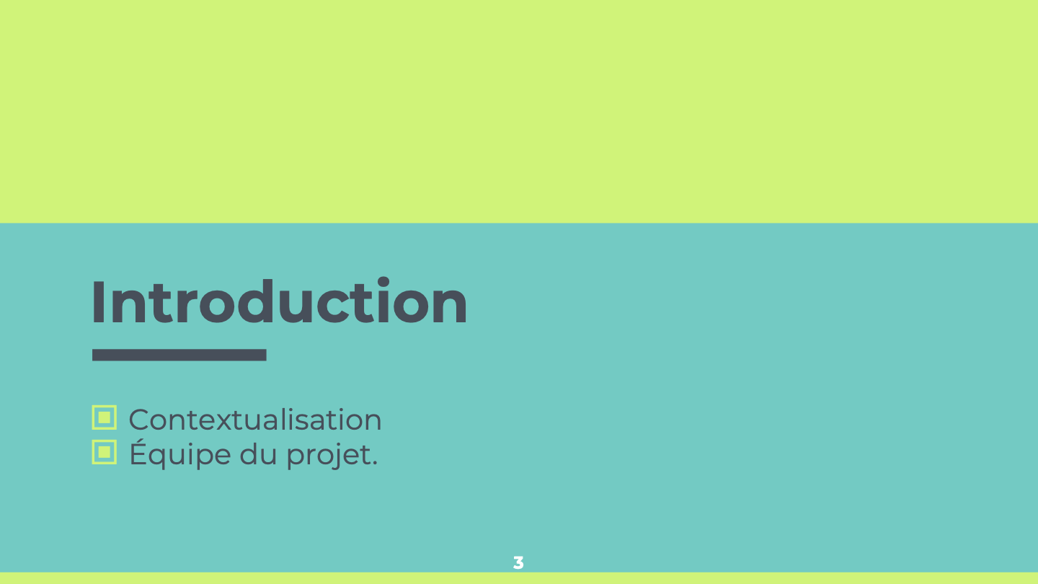

Slide 3
Plan
Introduction
1-Présentation du projet
2-Réalisation
3-Simulation
Conclusion

Slide 4
1. Presentation Projet
Problématique
Idée
Solution

Slide 5

Problème
Comment innover
dans la prise d’absence?

Slide 6
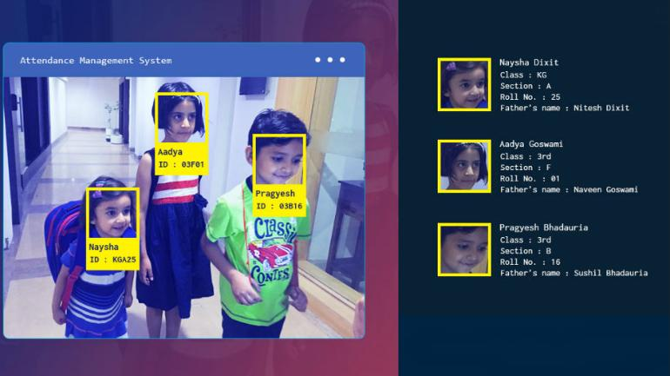

Idée
Système de prise d’absence par la reconnaissance faciale

Slide 7





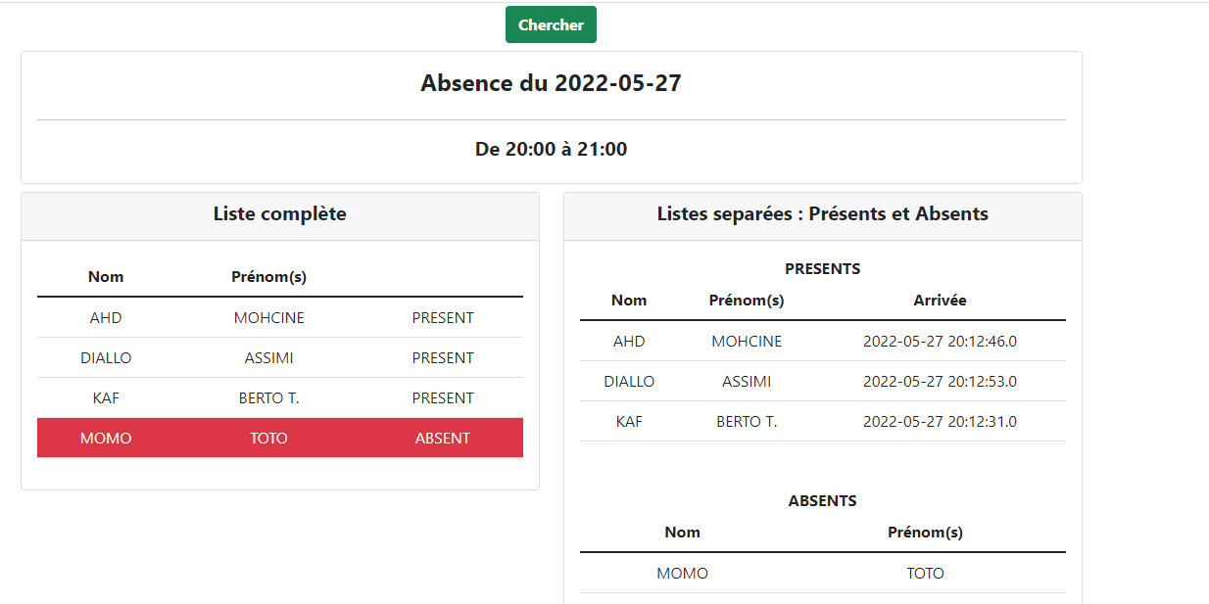

Solution
Traitement et affichage des informations sur une interface
Les étudiants se présentent devant une camera
Reconnaissance et enregistrement de données
Liste des absences sur une site web

Slide 8
2.
Réalisation.
Reconnaissance faciale
Conception du site web

Slide 9
Reconnaissance facial

Slide 10
Comment fonctionne la reconnaissance faciale ?
Étape 1 : détection du visage
Étape 2 : analyse du visage
Étape 3 : conversion de l'image en données
Étape 4 : trouver une correspondance

Slide 11
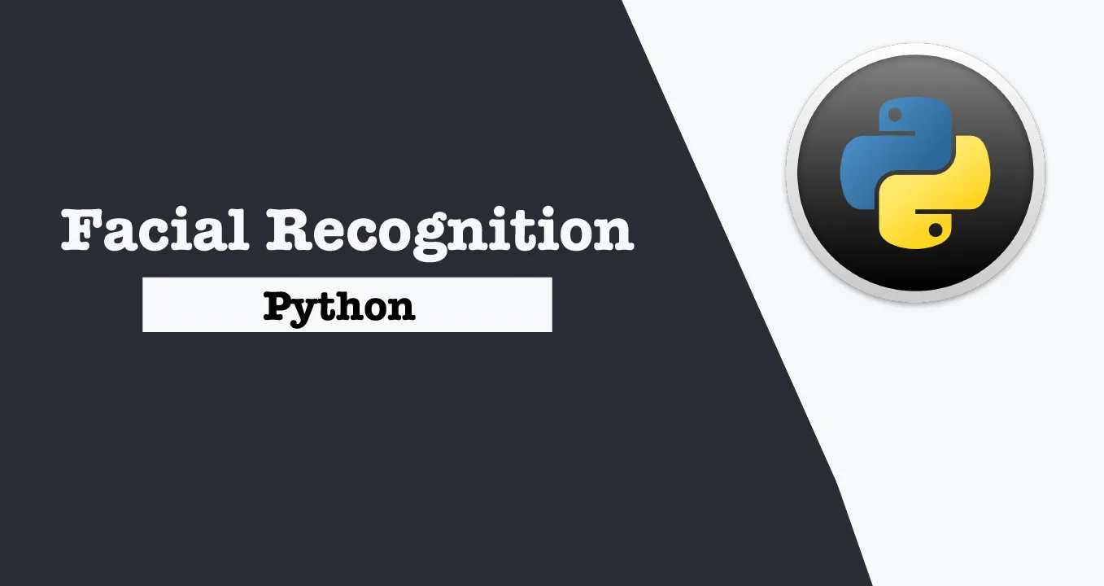
Environnement de développement

Slide 12


Outils utilisés
face_recognition

Slide 13
Conception du Site web

Slide 14
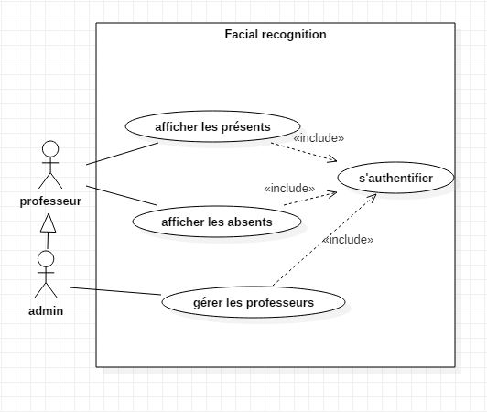
Diagrammes UML

Slide 15
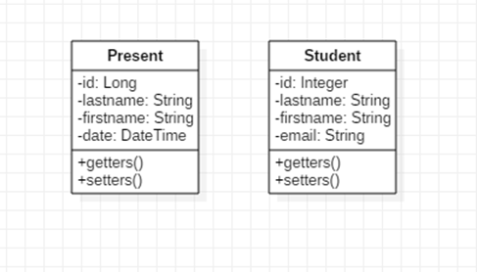
Diagrammes UML

Slide 16
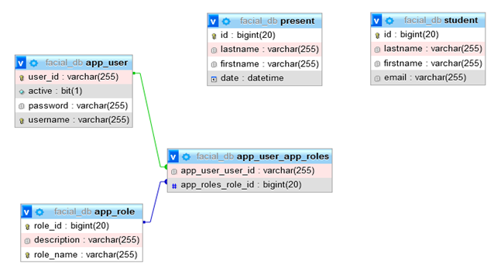
Sécurité

Slide 17



Outils utilisés

Slide 18
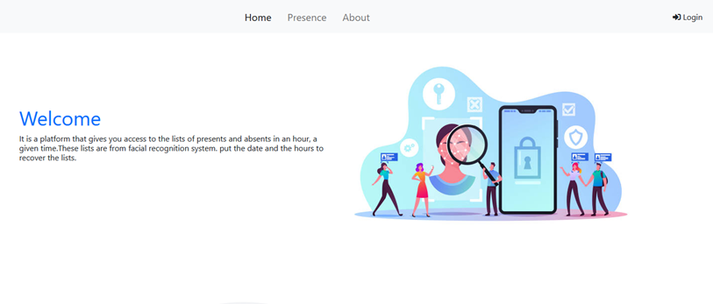
Page d’accueil

Slide 19
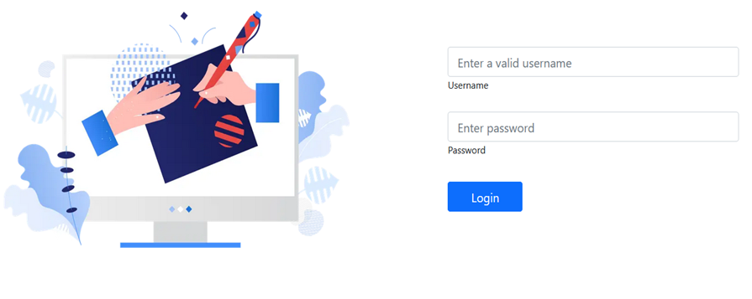
Page Login

Slide 20
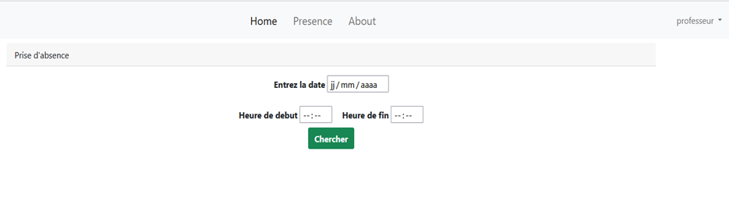
Page consultation d’absence

Slide 21
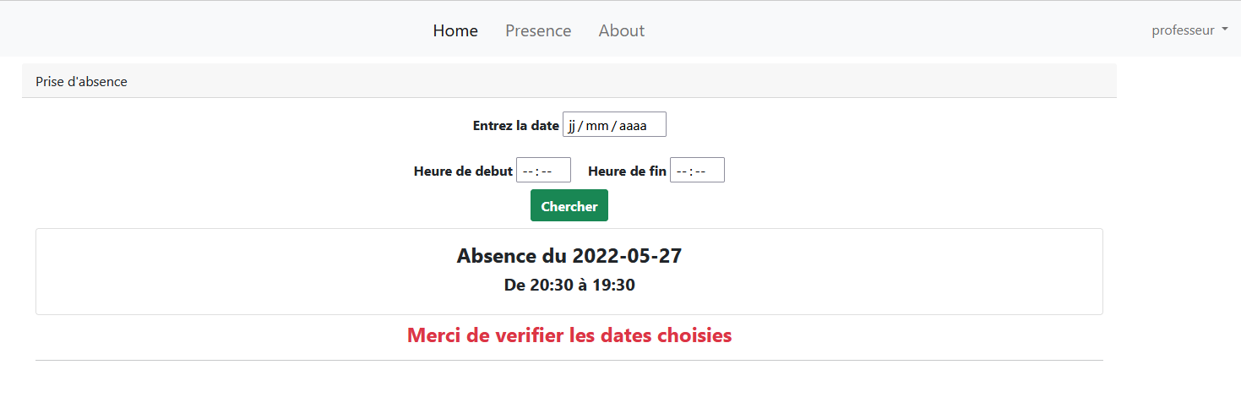
Page consultation d’absence

Slide 22
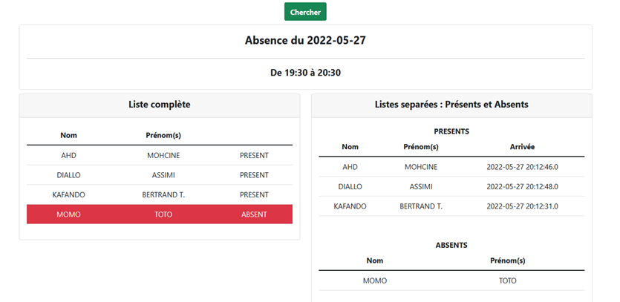
Page consultation d’absence

Slide 23
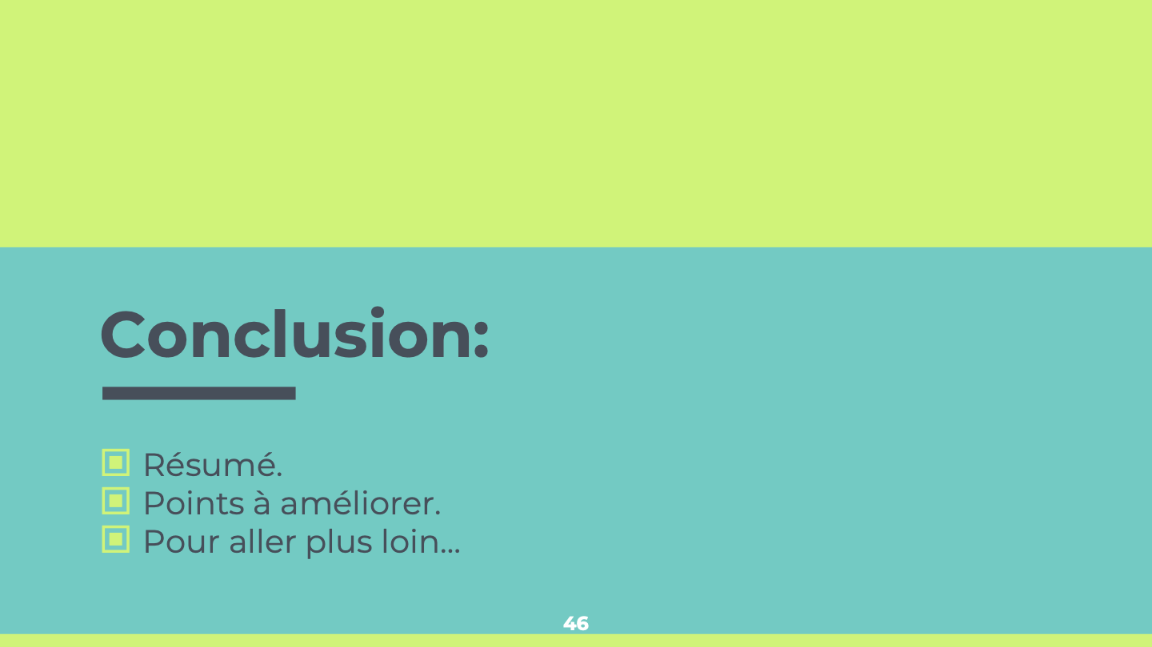
SlidesCarnival icons are editable shapes.
This means that you can:
Resize them without losing quality.
Change fill color and opacity.
Change line color, width and style.
Isn’t that nice? :)
Examples:

